Slide 1
Хайнц Фудсервис

Slide 2
ХАЙНЦ – самый любимый кетчуп в мире
ХАЙНЦ – глобальная компания с портфелем торговых марок мирового уровня, которые занимают позиции №1 или №2 в своих категориях более чем в 50 странах мира.
ХАЙНЦ – признанный лидер в производстве продуктов питания и пропаганде здорового образа жизни.
Хайнц-бренд №1 среди кетчупов и соусов!*
Heinz – самый популярный кетчуп в мире! *
№1 В РОССИИ В КАТЕГОРИИ ДЕТСКИХ КАШЕК И ДЕТСКОГО ПЕЧЕНЬЯ!*
МЫ УМЕЕМ СОТРУДНИЧАТЬ,
НАШИМИ СТРАТЕГИЧЕСКИМИ ПАРТНЕРАМИ ЯВЛЯЮТСЯ
*Euromonitor International Limited; продажи в денежном выражении в розничных ценах, 2009-2014

Slide 3
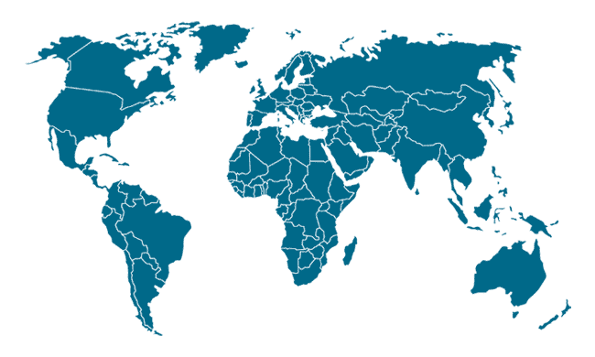
Кетчуп ХАЙНЦ– лидирующие позиции!
#1 in Canada 83%
#1 in Great Britain 80%
# 1 in Russia 30%
#1 in France 39%
#1 in Spain 39%
#1 in US 60%
#1 in UAE 40 %
#1 in Venezuela 68%
Кетчуп ХАЙНЦ– лидирующие позиции!
Доля в Топ 10 странах 52%. Глобальная доля рынка 26%.
*My World’s Favorite Ketchup by Euromonitor, June 2013. Value share in %.

Slide 4
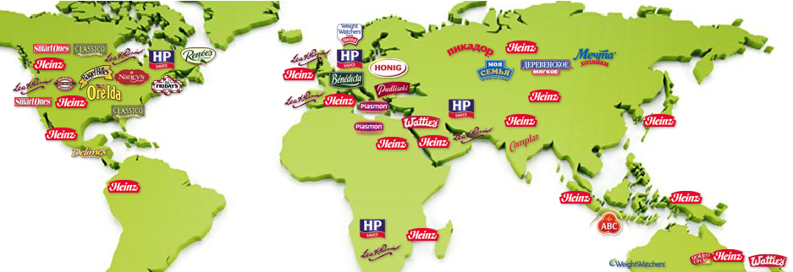
ХАЙНЦ в мире
72 производственные площадки в 23 странах мира
Продажи в 200 странах мира

Slide 5
ХАЙНЦ – абсолютный лидер рынка соусов!
Sauces Value Share, %
AC Nielsen, Sauces Market, Urban National, February 2015

Slide 6
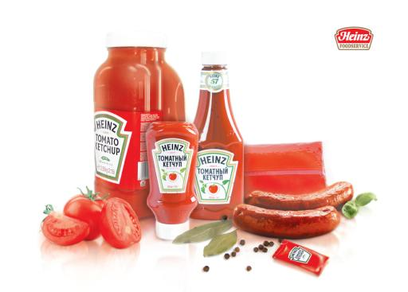
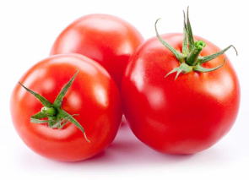
Томатный кетчуп ХАЙНЦ
Кетчуп Хайнц — самый известный кетчуп в мире, создан на основе натуральных ингредиентов.
Он не содержит искусственных ароматизаторов, красителей, консервантов и крахмала.
Секрет уникального вкуса кетчупа Хайнц — в использовании специально выращенных сортов томатов с повышенным содержанием пектина и ликопина.
В отличие от других кетчупов Хайнц не содержит:
искусственных ароматизаторов
красителей
консервантов
крахмала
ГМО

Slide 7
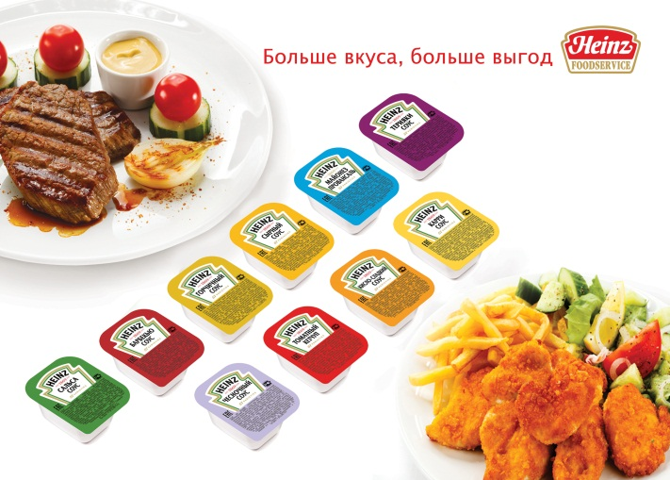
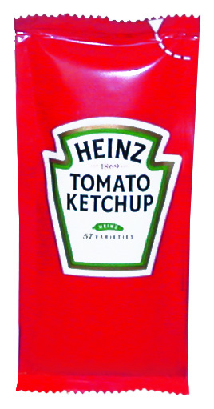
Порционные соусы ХАЙНЦ
Дип-поты Хайнц
Дип-поты Хайнц прекрасно подходят к формату шведского стола и для раздаточных линий общественного питания.
Широкая линейка вкусов подчеркнет любое блюдо из Вашего меню.
Порционные соусы — идеальное дополнение к картофелю фри, нагетсам, сухарикам и другим снекам.
Наименование | Вес нетто, мл | Условия хранения
Соус томатный Барбекью классический | 25 | от +2°С до +30°С- 6 мес.
Соус Сырный оригинальный | 25 | от 0°С до +4°С- 6 мес.
Майонез Провансаль 67% | 25 | от 0°С до +18°С- 5 мес.
Кетчуп Томатный | 25 | от 0°С до +20°С- 6 мес.
Соус Карри оригинальный | 25 | от 0°С до +4°С- 6 мес.
Соус Горчичный | 25 | от +2°С до +25°С- 6 мес.
Соус Чесночный оригинальный | 25 | от 0°С до +4°С- 6 мес.
Соус Кисло-сладкий оригинальный | 25 | от +2°С до +30°С- 6 мес.
Соус Сальса Ж/О оригинальный | 25 | от +2°С до +30°С- 6 мес.
Соус Барбекью с дымком | 25 | от +2°С до +30°С- 6 мес.
Соус деликатесный Терияки | 25 | от +2°С до +30°С- 6 мес.
Сашеты Хайнц
Соевый соус , томатный кетчуп, майонезный соус
Удобная упаковка
Качественный продукт

Slide 8
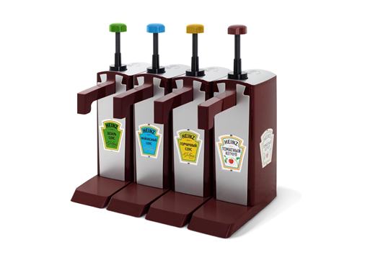
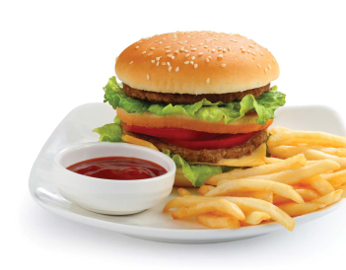
Соусы ХАЙНЦ в балке с дозатором
Соусы Хайнц 2 кг в балке с дозатором
4 вкуса – томатный кетчуп, майонезный, горчичный и Цезарь соусы
Практичное решение для фудкортов, кейтеринга, шведских столов и кафе быстрого обслуживания.
Герметичный пакет с соусом соединяется через коннектор с диспенсером, обеспечивая максимальную гигиеническую защиту продукта и легкость в работе.
Диспенсер гарантирует точную порцию при дозировании — 30 г.
Продукт расходуется без потерь — до последней капельки.
Наименование | Вес нетто, г | Условия хранения
Соус Горчичный | 2000 | от +2°С до +25°С- 6 мес.
Соус майонезный Легкий 28% | 2000 | от 0°С до +4°С- 6 мес.
Кетчуп томатный | 2000 | от 0°С до +25°С- 6 мес.
Заправка Цезарь для салата | 2000 | от 0°С до +4°С- 6 мес.

Slide 9
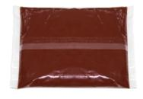
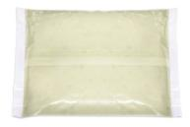
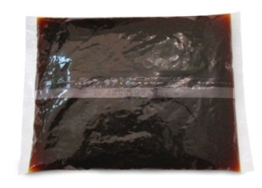
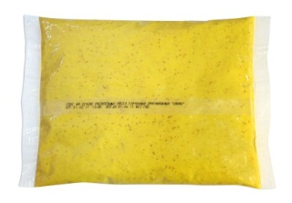
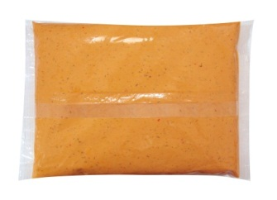
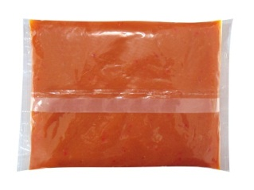
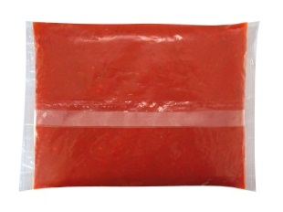
Соусы ХАЙНЦ в балке, 1 кг
Соусы способны значительно расширить и украсить любое меню. Экономичная упаковка занимает минимум места и идеально подходит для использования на кухне.
Соус Барбекью незаменим при мариновании,
в Чесночном можно запечь любое блюдо.
Сырный соус разнообразит салаты, пасты и пиццу.
Соус Терияки отлично подходит к птице, мясным и рыбным блюдам,
придавая аппетитную золотистую глазурь и оригинальный вкус
Соус Карри используем для маринада с добавлением соевого соуса
Соус Тысяча островов – классический соус для салатов в американской кухне
Наименование | Вес нетто, г | Условия хранения
Соус томатный Барбекью классический | 1000 | от +2°С до +30°С- 6 мес.
Соус Сырный оригинальный | 1000 | от 0°С до +4°С- 6 мес.
Соус Цезарь оригинальный | 1000 | от 0°С до +4°С- 6 мес.
Соус Карри оригинальный | 1000 | от 0°С до +4°С- 6 мес.
Соус Горчичный | 1000 | от +2°С до +25°С- 6 мес.
Соус Чесночный оригинальный | 1000 | от 0°С до +4°С- 6 мес.
Соус Кисло-сладкий оригинальный | 1000 | от +2°С до +30°С- 6 мес.
Соус Сальса Ж/О оригинальный | 1000 | от +2°С до +30°С- 6 мес.
Соус деликатесный Терияки | 1000 | от +2°С до +30°С- 6 мес.

Slide 10
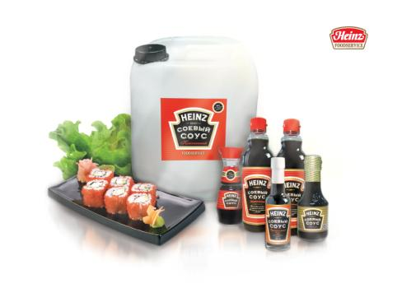
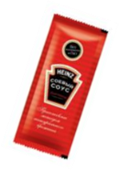
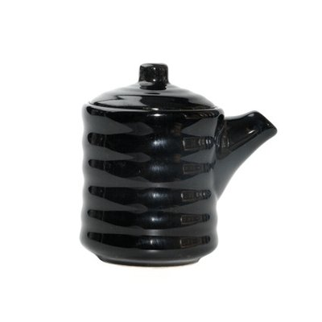
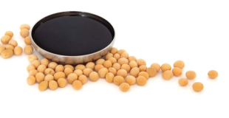
Соевый соус ХАЙНЦ
Соевый соус натурального брожения
Этот яркий вкус помимо суши и роллов применяется в терияки, ланч кинг, имбирном и других японских соусах, а также в азиатском вок-соусе, европейских соусах Цезарь, беарнез и грибном.
Соевый соус Хайнц отлично карамелизуется.
Его можно разводить два к одному водой без потери вкуса.
Наименование | Вес нетто, г | Условия хранения
Соус соевый Классический | 175 | от +4°С до +25°С- 24 мес.
Соус соевый Премиум | 188 | от +4°С до +25°С- 24 мес.
Соус соевый Оригинальный | 188 | от +4°С до +25°С- 30 мес.
Соус соевый Классический | 725 | от +4°С до +25°С- 24 мес.
Соус соевый Классический | 11500 | от +4°С до +25°С- 24 мес.
Соус соевый Классический | 10 | от +4°С до +25°С- 12 мес.

Slide 11
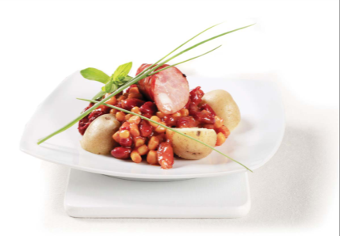
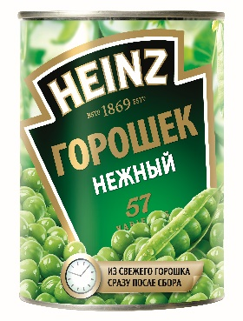
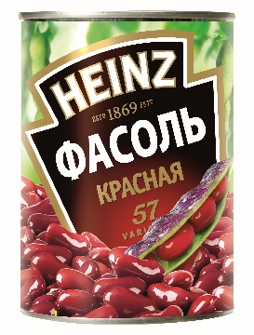
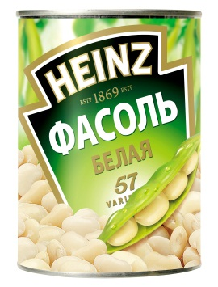
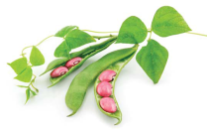
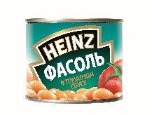
Консервация ХАЙНЦ
В производстве используются только свежие овощи прямо с полей, без красителей, консервантов и ароматизаторов.
В банки попадают только отборные овощи сразу после сбора урожая.
Это гарниры высшего качества и основа классических салатов.
Уникальный вкус фасоли в томатном соусе Хайнц узнаваем во всем мире.
Наименование | Вес нетто, г | Условия хранения
Фасоль В томатном соусе | 415 | от 0 до +25-16 мес.
Фасоль красная консервированная | 400 | от 0°С до +25°С- 24 мес.
Фасоль В томатном соусе | 200 | от 0°С до +25°С- 12 мес.
Фасоль Острая «Сладкий чили» | 390 | от +4°С до +25°С- 15 мес.
Кукуруза сладкая консервированная | 390 | от 0°С до +25°С- 36 мес.
Горошек зеленый консервированный | 390 | от 0°С до +25°С- 36 мес.

Slide 12
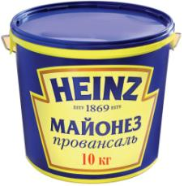
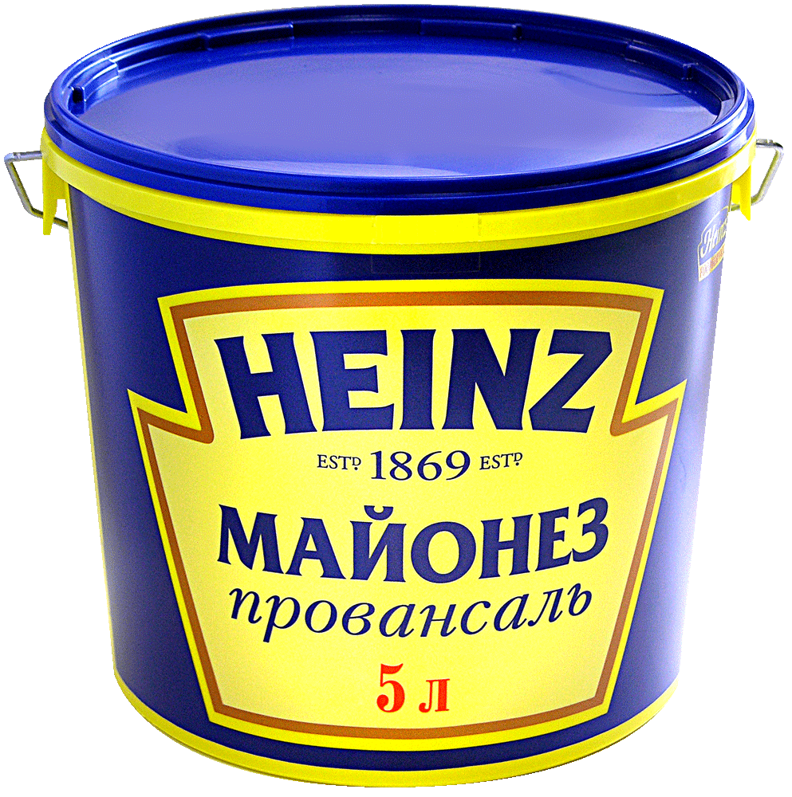
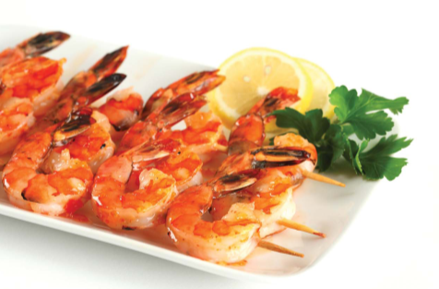
Майонез ХАЙНЦ
Классическая рецептура и оригинальный вкус знаменитого майонеза провансаль, 67%.
Майонез Хайнц хорошо держит заправленные салаты, служит основой для производных соусов как европейской, так и восточной кухни.
Лёгкий майонез 28% идеален для запекания, даёт румяную корочку.
Наименование | Вес нетто, г | Условия хранения
Соус майонезный Легкий 28% | 2000 | от 0°С до +4°С- 6 мес.
Майонез Провансаль 67% жирности | 10000 | от 0°С до +4°С- 6 мес.
Майонез Провансаль 67% жирности | 4800 | от 0°С до +4°С- 6 мес.

Slide 13
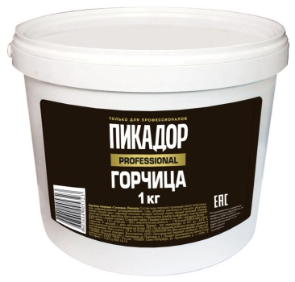
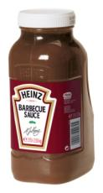
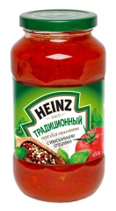
Соусы
Горчица Пикадор
Обладает нежной консистенцией,
незаменима для хот-догов и бургеров,
превосходная основа для майонеза провансаль
Соус Барбекью
Изготовлен по уникальной рецептуре Хайнц,
Барбекью — это не просто соус, но и целое направление в приготовлении блюд. Свиные рёбрышки, куриные крылышки приобретают новый оттенок благодаря соусу Барбекью.
Соус Уорчестер
Классический вкус,
базовый ингредиент многих соусов
Соусы для спагетти
Паста соусы Хайнц- удобное решение для приготовления классических и натуральных блюд итальянской кухни.
Наименование | Вес нетто, г | Условия хранения
Соус Барбекью оригинальный | 2500 | От +4°C до +25°C- 15 мес.
Соус «Lea & Perrins» Уочестер | 331,5 | От +4°С до +25°С- 18 мес.
Горчица Пикадор | 1000 | От 0°С до +20°С- 9 мес.
Соус для спагетти( в ассортименте) | 450 | От +4°С до +25°С- 12/18 мес.

Slide 14
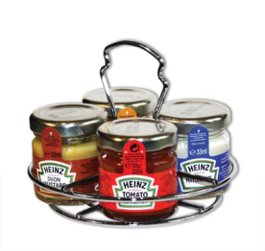
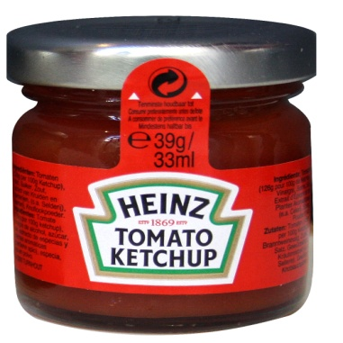
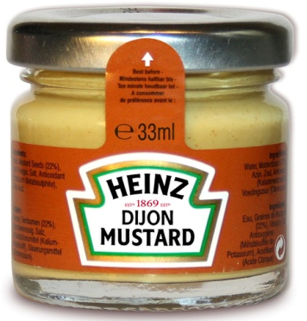
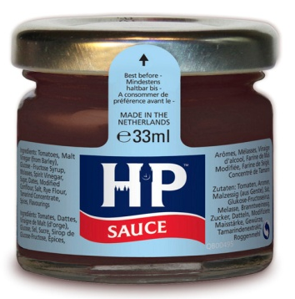
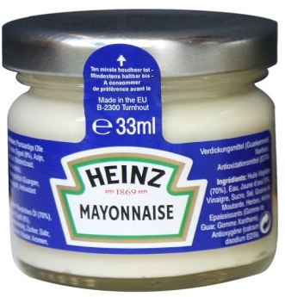
Порционные премиум соусы ХАЙНЦ в
стекле
Специальная линейка соусов премиум-класса для отельного и бортового обслуживания
Большие порции 33 мл в стекле
Эстетичные баночки удобны в применении и хранении
Максимальная гигиеническая защита обеспечивает длительное хранение
Русифицированные этикетки
Произведены в Англии
Наименование | Вес нетто, г | Условия хранения
Майонез 67% | 30,4 | От +4°С до +25°С- 9 мес.
Кетчуп Томатный | 39 | От +4°С до +25°С- 9 мес.
Соус HP традиционный | 37,7 | От +4°С до +25°С -18 мес.
Горчица классическая дижонская | 33,8 | От +4°С до +25°С- 9 мес.

Slide 15
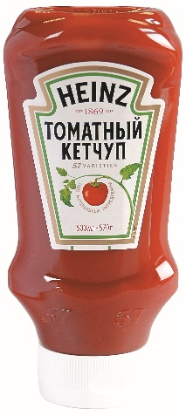
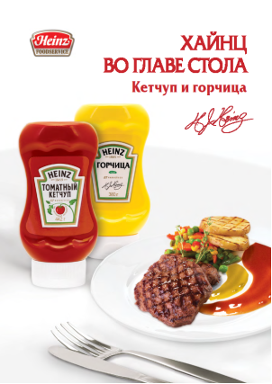
ХАЙНЦ во главе стола
Соусы для столов
Популярные вкусы – кетчуп и горчица
Пластиковая бутылка не бьётся и позволяет с лёгкостью выдавить соус
Соусы на столе стимулируют заказ мяса, закусок и картофеля фри
Возможность увеличить число посетителей и размер чека
Наименование | Вес нетто, г | Условия хранения
Кетчуп томатный | 442 | от +4°С до +25°С- 12 мес.
Горчица | 380 | от +4°С до +25°С- 12 мес.

Slide 16
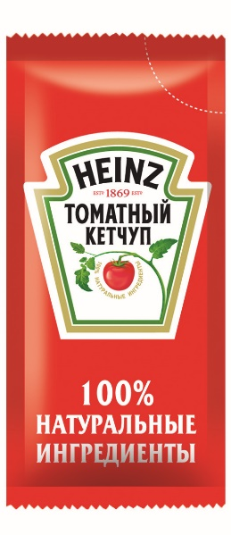
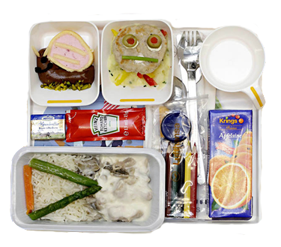
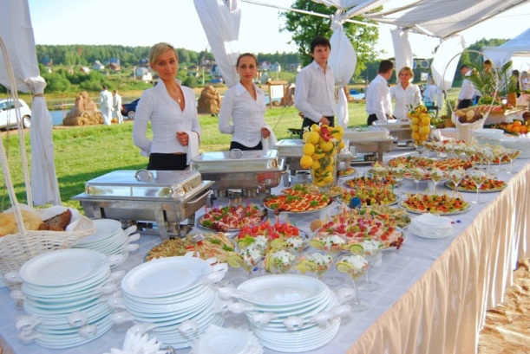
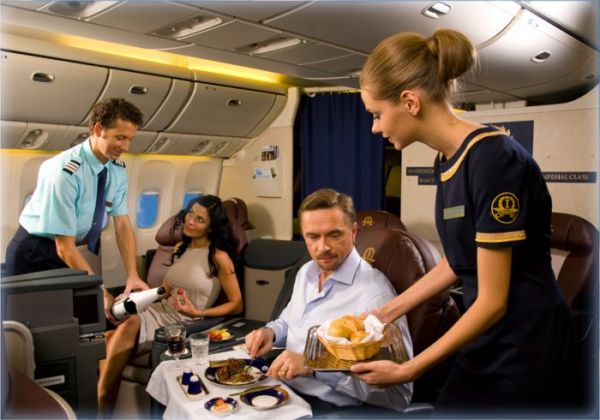
Сашеты ХАЙНЦ – отличное решение в воздухе, на земле и на воде!
Преимущества сашетов Хайнц:
Готовы к подаче
Обладают длительными сроками годности
Подходят для вложений в ланч-боксы и готовые блюда
Область применения:
транспорт
кейтринг
раздача
доставка
B2B
Страна-производитель: Египет

Slide 17
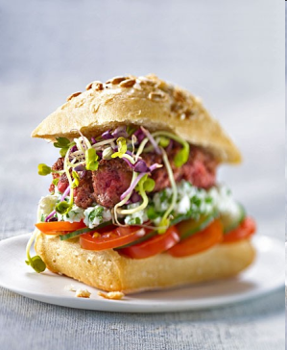
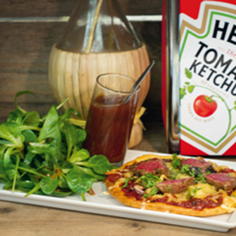
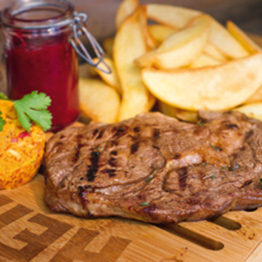
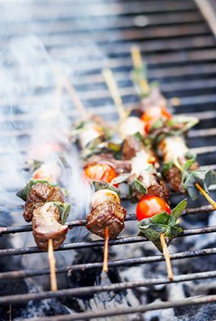
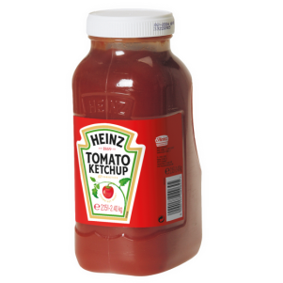
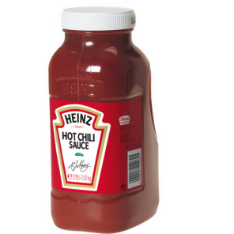
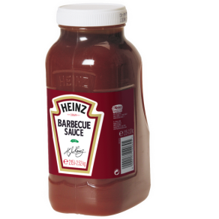
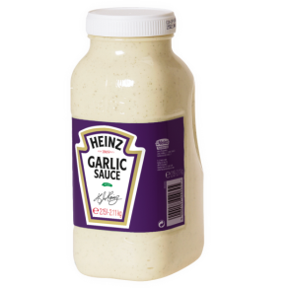
ХАЙНЦ XXL – идеальный размер для Вашего бизнеса!
Плюсы готовых решений от Heinz XXL
Вкусы соусов XXL-линейки уникальны и доступны только в текущем формате
При использовании готовых соусов исключается человеческий фактор, а значит возможность ошибки
Готовые решения – гарантия стабильного вкуса
Длительные сроки годности
Соусы Heinz всегда готовы к подаче
Наименование | Вес нетто, г | Срок годности
Кетчуп томатный | 2,4 кг | 15 месяцев
Соус Барбекью | 2,5 кг | 18 месяцев
Чесночный соус | 2,1 кг | 12 месяцев
Соус Хот Чили | 2,5 кг | 18 месяцев
Соус Коктейль | 2,2 кг | 12 месяцев
Соус Сальса | 2,35 кг | 12 месяцев

Slide 18
Детское питание ХАЙНЦ
Мамы выбирают, эксперты рекомендуют.
Компания Heinz — мировой эксперт по производству детского питания.
Высочайшее качество, натуральные ингредиенты
Без использования искусственных ароматизаторов, вкусовых добавок, консервантов, красителей, ГМО.
Для полноценного здорового роста и развития малышей детская продукция Heinz дополнительно обогащена витаминами и минералами.
Ассортимент: каши, печенье,
чаи и соки, фруктовые и
овощные пюре.

Slide 19
Супы ХАЙНЦ
Натуральный продукт (без искусственных красителей, ароматизаторов, консервантов)
Полезный продукт (низкое содержание жира)
Самые популярные вкусы на родине в UK и одни из самых популярных в России
Длительные сроки годности
Удобные форматы упаковок
Название продукта | Вес нетто, г | Условия хранения
Суп-пюре "Хайнц" Грибной | 400 | 24 месяца. Хранить при t от +4°С до +25°С.
Суп-пюре "Хайнц" Куриный | 400 | 24 месяца. Хранить при t от +4°С до +25°С.
Суп-пюре "Хайнц" Минестроне | 400 | 12 месяцев. Хранить при t от +4°С до +25°С.
Суп-пюре "Хайнц" Томатный | 400 | 16 месяцев. Хранить при t от +4°С до +25°С.

Slide 20
Острые соусы ХАЙНЦ
Тренд рынка - острый вкус
Умеренные цены
Натуральные ингредиенты
Уникальные рецептуры
Название продукта | Вес нетто, г | Условия хранения
Перечный соус «Чипотле» Хайнц | 160 | 12 месяцев. Хранить при t от +4°С до +25°С.
Перечный соус «Халапеньо» Хайнц | 160 | 12 месяцев. Хранить при t от +4°С до +25°С.
Перечный соус «Хабанеро» Хайнц | 160 | 12 месяцев. Хранить при t от +4°С до +25°С.

Slide 21
Преимущества ХАЙНЦ Фудсервис?
Высокое и стабильное качество
Известный бренд Хайнц
Высокий стандарт поставщиков ингредиентов
Современное производство
Уникальная продуктовая линейка
Инновации
Постоянное обновление ассортимента
Поддержка и консультации от нашего Шеф-повара*
Разработка и производство POSM рекламных материалов
Промо и сезонные предложения
* Кормилицын Михаил - Член Российской Ассоциации Кулинаров. Независимый эксперт МАК России.
Судья российских и зарубежных кулинарных чемпионатов и конкурсов.
В 2008 г. награжден Знаком Достоинства “Кулинарная элита России”

Slide 22
Рекламные материалы ХАЙНЦ Фудсервис
,,,

Slide 23
Спасибо!!!

